Slide 1


2
0
1
7
VueJS入门学习
延迟符

Slide 2



前言
Introduction
首先好高兴加入咱们团队
其次感谢各位同事能够抽出宝贵时间听我讲解一些前端知识个人的理解
最后也是最主要的非常感谢各位老师给我这个机会
延迟符

Slide 3

目录
1
前端发展总览
单击此处添加文本单击此处添加文本
单击此处添加文本单击此处添加文本
2
VueJS总览
单击此处添加文本单击此处添加文本
单击此处添加文本单击此处添加文本
3
VueJS案例介绍
单击此处添加文本单击此处添加文本
单击此处添加文本单击此处添加文本
4
VueJS入门学习
单击此处添加文本单击此处添加文本
单击此处添加文本单击此处添加文本
延迟符

Slide 4
1
前端发展总览
延迟符

Slide 5

前端发展总览
前端工程发展历程
第一阶段
第二阶段
第三阶段
第四阶段
静态页面的搭建以及简单功能实现
插件使用
Eg：
Html+css+js
jQuery插件…../bootStrap
echart
简单静态页面的搭建
Eg：
html+css
框架使用+模块化开发
组件化
Eg:
AngularJS /VueJS/ReactJS
backBoneJS/ExtJS
ArtTemplate[tmodJS]/
requireJS/CommonJS
前端工程自动化
Eg:
NodeJS-npm
gulp[grunt]/webpack/ bower…
homebrew
延迟符

Slide 6
前端可以做什么
2
网站
企业站，个人主页。。。
1
1
WebAPP
网站
3
WebAPP
Web应用，简单的例如咱们百度手机浏览器
2
手机APP
4
手机APP
混合式开发方面的技术
3
微信小程序…
微信小程序
基于微信API开发的东西，这个可以打开手机微信搜索小程序
4
其他
延迟符

Slide 7
2
VueJS总览
延迟符

Slide 8
定义
什么是 Vue.js？
Vue.js 是用于构建交互式的 Web 界面的库。
Vue.js 提供了 MVVM 数据绑定和一个可组合的组件系统，具有简单、灵活的 API。

Slide 9
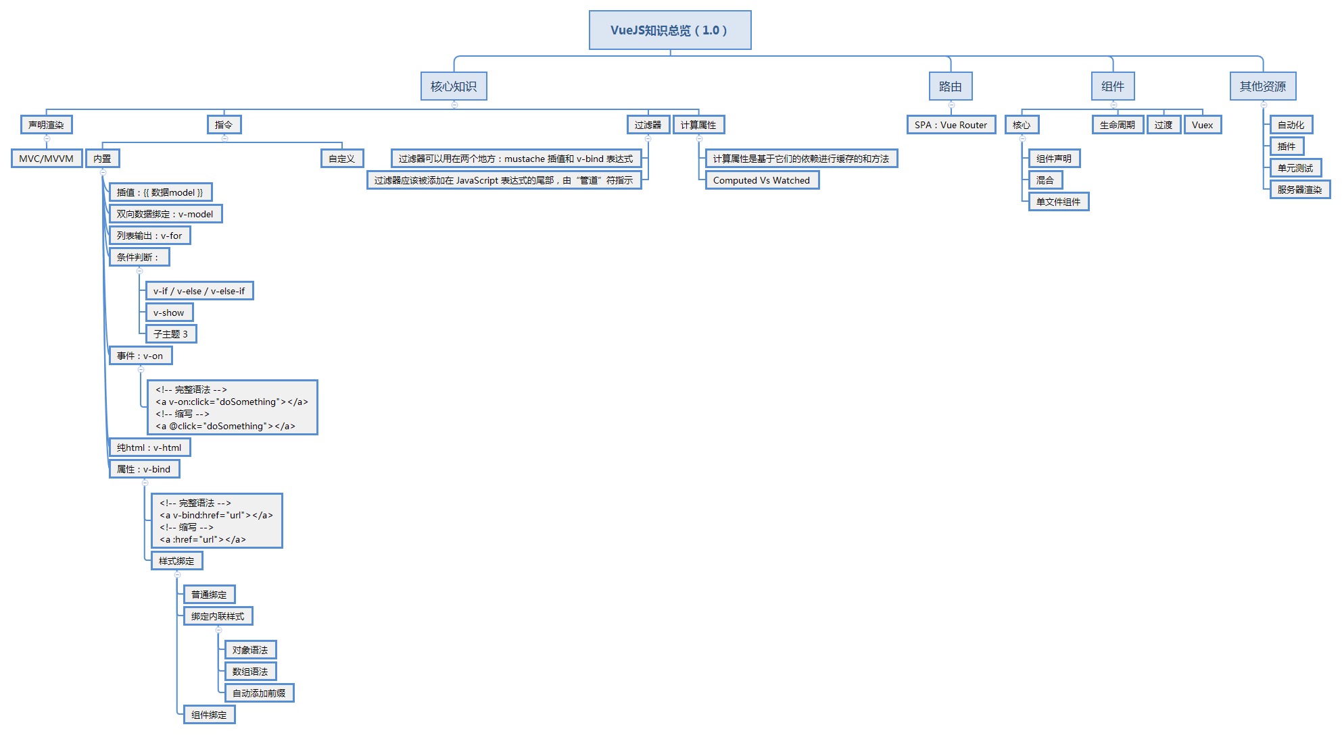
技术核心图

Slide 10
VueJS特点
轻量
简洁
~24kb min+gzip，无依赖
HTML 模板 + JSON 数据，再创建一个 Vue 实例，就这么简单
快速
数据驱动
01
精确有效的异步批量 DOM 更新
自动追踪依赖的模板表达式和计算属性。
02
03
04
组件化
用解耦、可复用的组件来构造界面
模块友好
通过 NPM 或 Bower 安装，无缝融入你的工作流
延迟符

Slide 11
VueJS应用场景
主要应用手机移动端
但是也可以使用在我们的PC端
延迟符

Slide 12
3
VueJS案例介绍
延迟符

Slide 13
参考DEMO
http://vue.tigerb.cn/#/
https://vux.li/demos/v2/#/component/actionsheet
https://devjin0617.github.io/vue2-admin-lte/
延迟符

Slide 14
4
VueJS入门学习
延迟符

Slide 15
网址
学习网址
VueJS
https://cn.vuejs.org/
http://www.runoob.com/w3cnote/vue2-start-coding.html
http://www.runoob.com/vue2/vue-tutorial.html
https://cn.vuejs.org/v2/api/
Vuex -- 组件管理
https://vuex.vuejs.org/zh-cn/
Vux -- UI组件
https://vux.li/#/zh-CN/README
延迟符

Slide 16
安装
本文采用下载安装形式进行使用，下载文件参考附件
或者去官网下载
https://cn.vuejs.org/v2/guide/installation.html
采用开发版本的进行学习
如果上线的话请将开发版的换成上线版

Slide 17
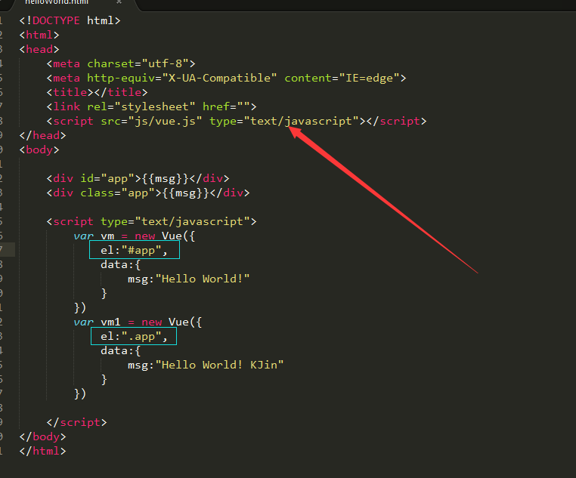

Hello World
就像ng的作用域一样，每一块就是一个作用域，只能在该作用域中使用

Slide 18
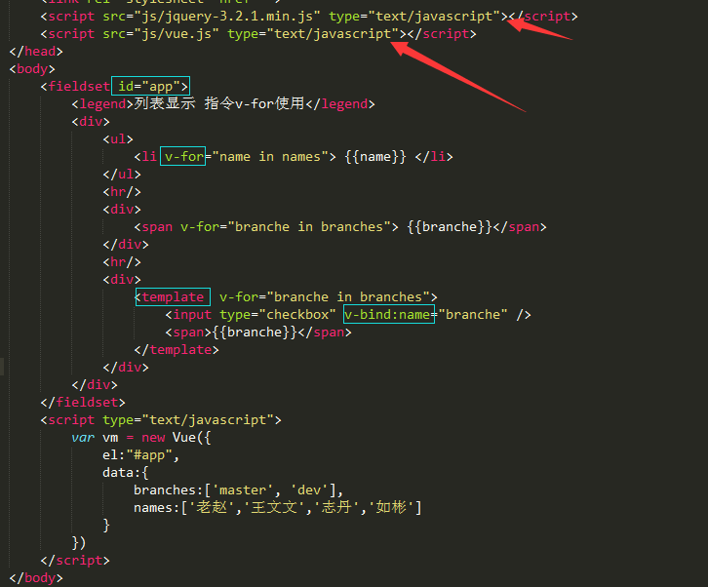
指令v-for

Slide 19
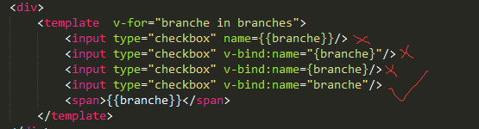

指令v-bind
像刚才如果直接写是错误的，
如果想在vue中绑定元素属性就需要使用v-bind
v-bind两种写法等价

Slide 20
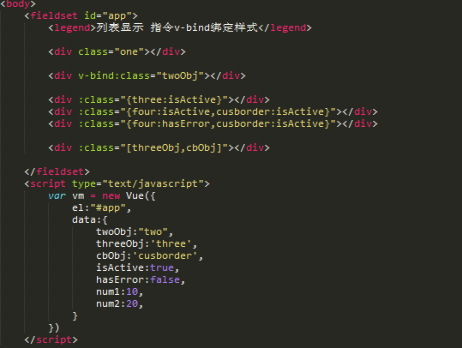
绑定样式

Slide 21
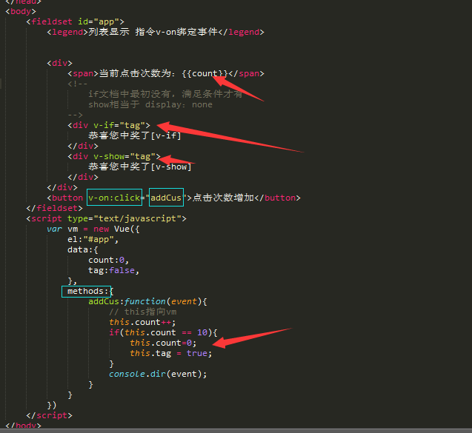

绑定事件

Slide 22
数据双向绑定
v-model数据双向绑定与表单
只能应用在<input> / <select> / <textarea> / 组件上

Slide 23
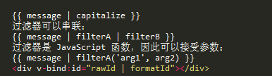
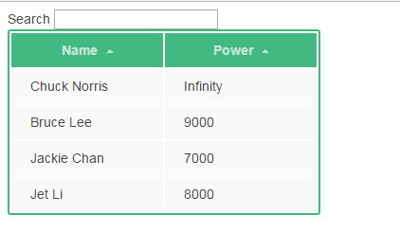
过滤器
计算属性与方法区别：计算属性可以解决开销比较大的数据，因为采用缓存机制，数据无更新就不会再次执行，减少系统开销，而方法是每次都会执行

Slide 24
生命周期
参考：lifecycle.png

Slide 25
请求数据
接口：https://api.github.com/repos/vuejs/vue/commits?per_page=3&sha=

Slide 26
谢
谢
观
赏
VueJS入门学习
PPT模板下载：www.1ppt.com/moban/ 行业PPT模板：www.1ppt.com/hangye/
节日PPT模板：www.1ppt.com/jieri/ PPT素材下载：www.1ppt.com/sucai/
PPT背景图片：www.1ppt.com/beijing/ PPT图表下载：www.1ppt.com/tubiao/
优秀PPT下载：www.1ppt.com/xiazai/ PPT教程： www.1ppt.com/powerpoint/
Word教程： www.1ppt.com/word/ Excel教程：www.1ppt.com/excel/
资料下载：www.1ppt.com/ziliao/ PPT课件下载：www.1ppt.com/kejian/
范文下载：www.1ppt.com/fanwen/ 试卷下载：www.1ppt.com/shiti/
教案下载：www.1ppt.com/jiaoan/ PPT论坛：www.1ppt.cn

